Slide 1
深入浅出vueJS框架-1 --long.woo
vue是什么
单文件组件
vue-router和vuex使用

Slide 2
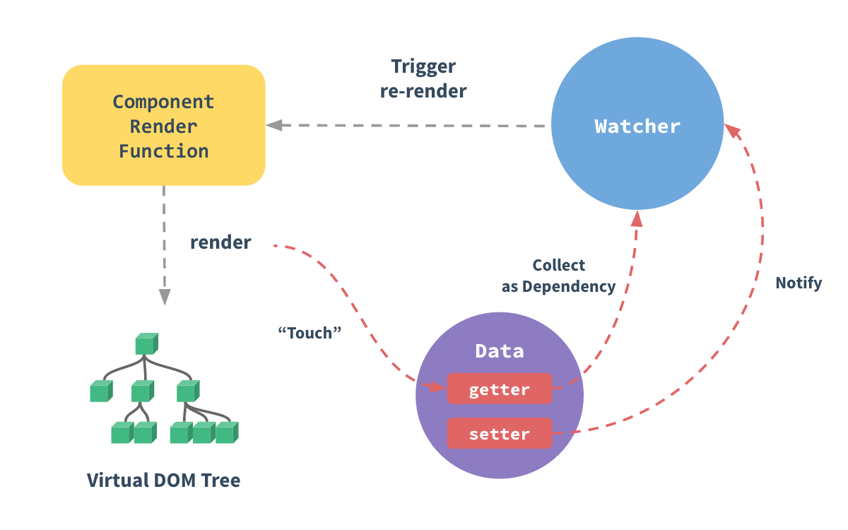
vue是什么
vue是一套用于构建用户界面的渐进式框架
最独特的特性之一，是其非侵入性的响应式系统

Slide 3
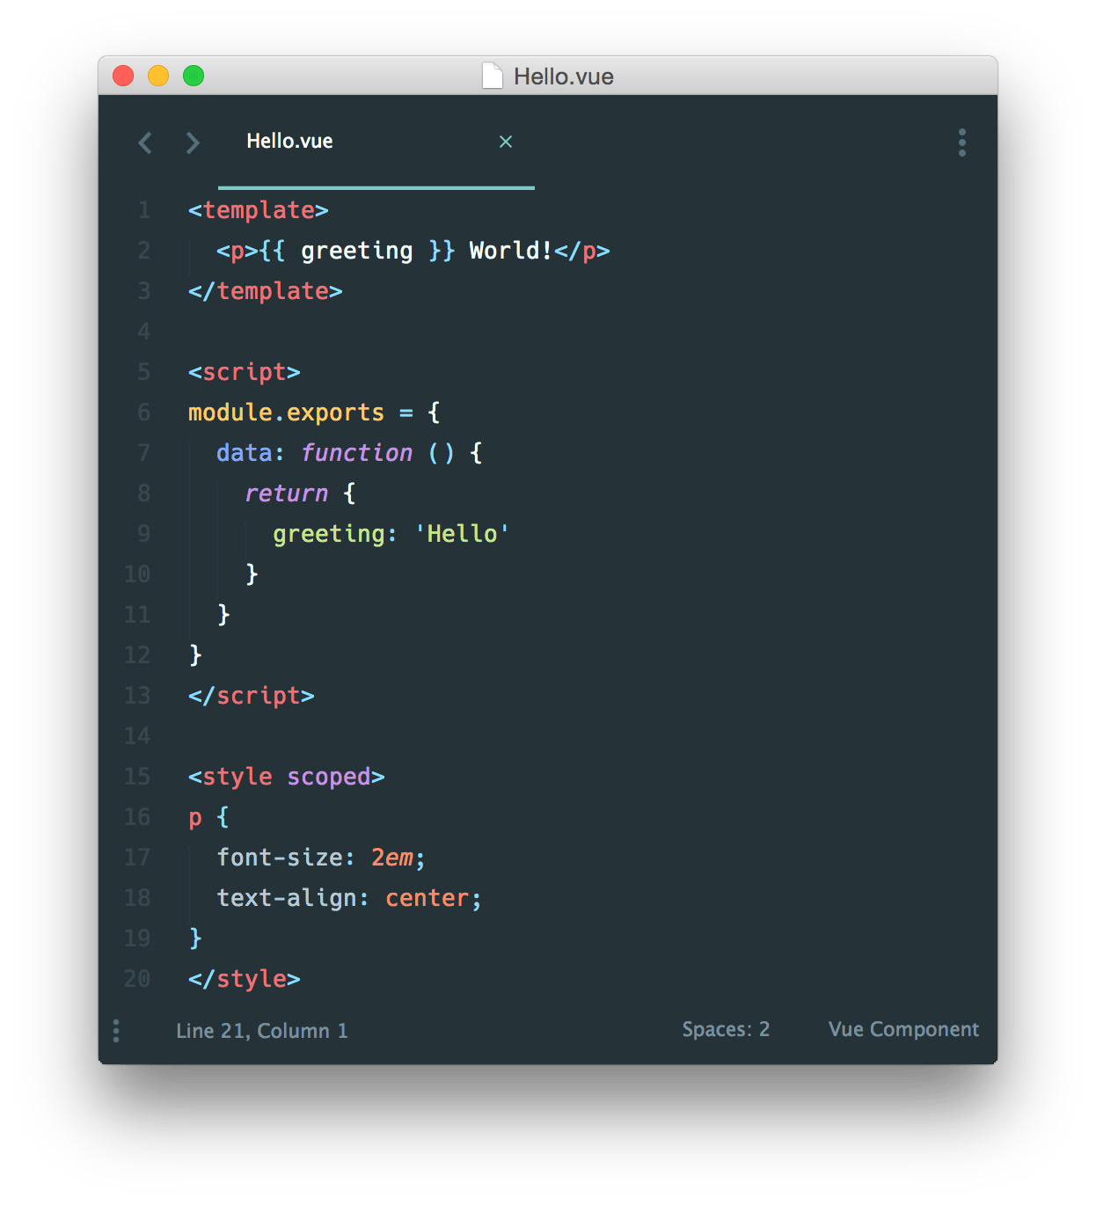
单文件组件
在一个组件里，其模板、逻辑和样式是内部耦合的，并且把他们搭配在一起实际上使得组件更加内聚且更可维护

Slide 4
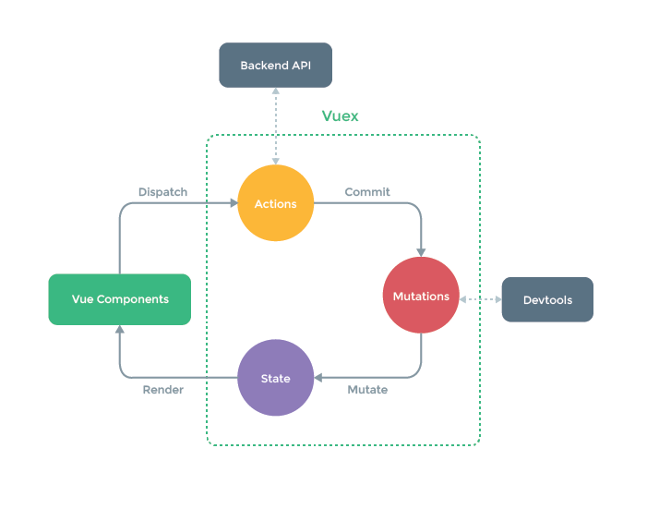
vue-router和vuex使用
Vue Router 是Vue官方的路由管理器。SPA应用中页面之间的导航和跳转
Vuex 是一个专为Vue应用程序开发的状态管理模式。为解决组件之间状态交互问题

Slide 5
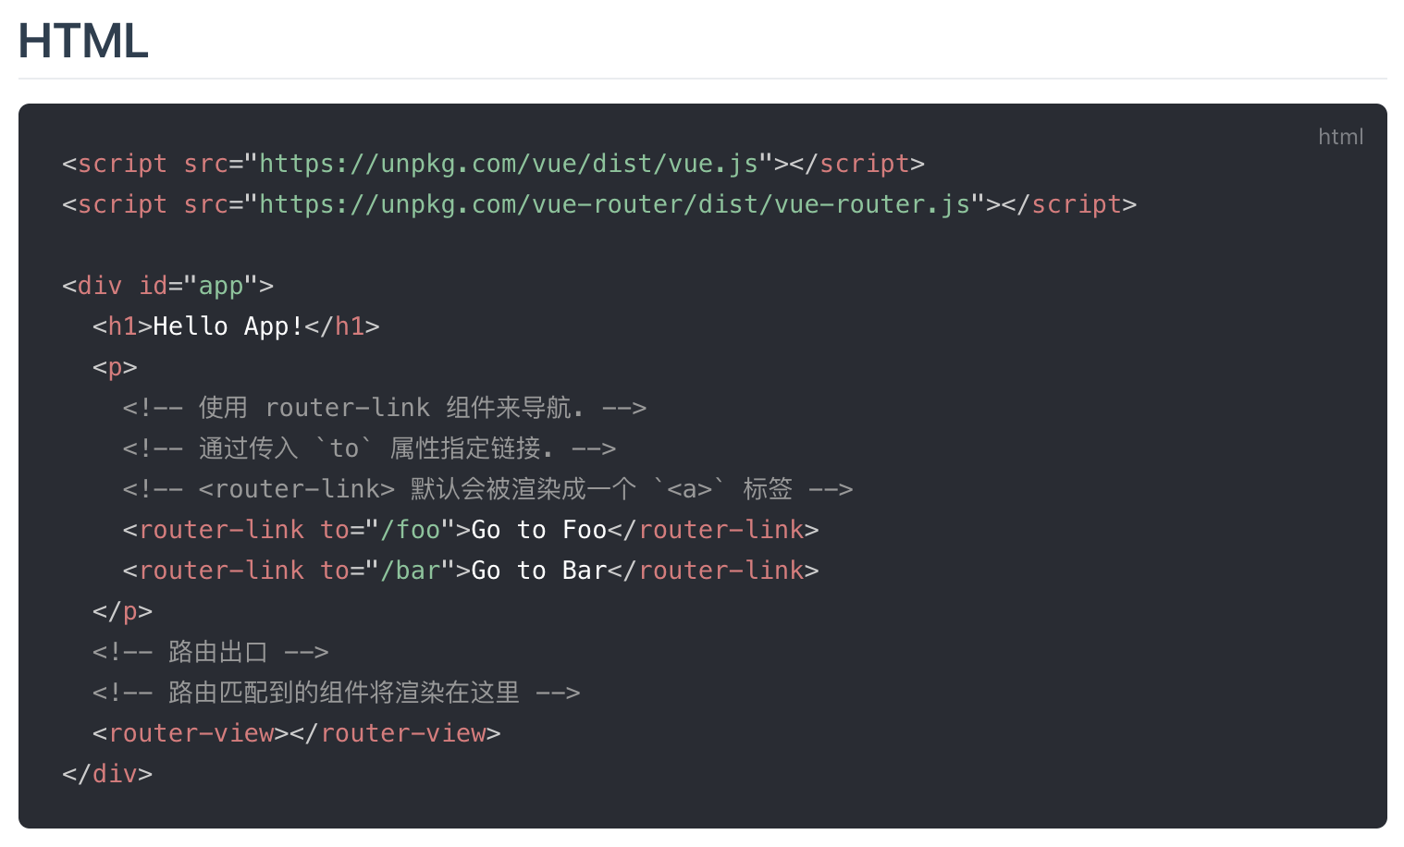
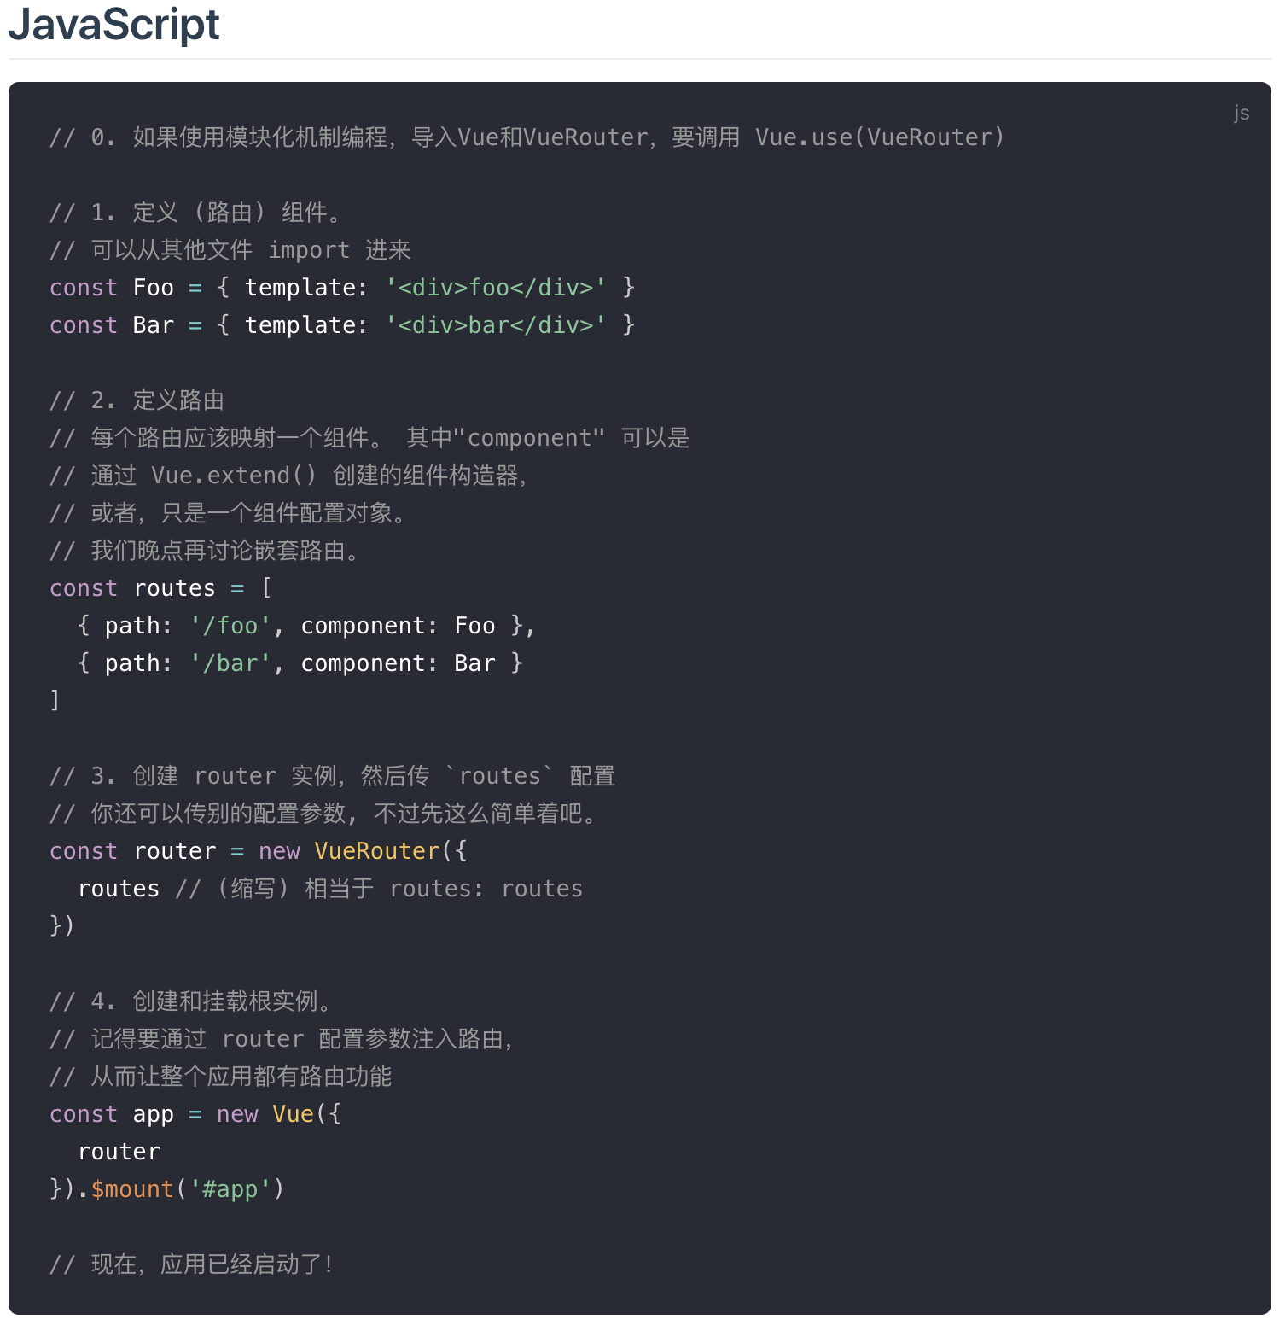
使用vue-router

Slide 6
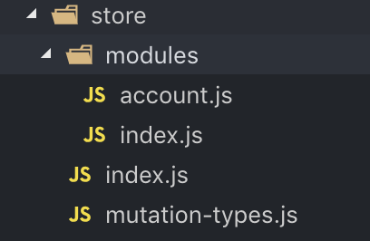
使用vuex
应用层级的状态应该集中到单个 store 对象中
提交 mutation是更改状态的唯一方法，并且这个过程是同步的
异步逻辑都应该封装到 action 里面

Slide 7
谢谢

